Slide 1
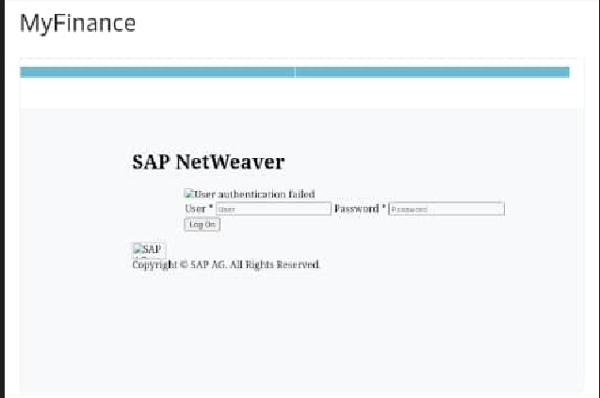
Résoudre les erreurs courantes sur MyFinance?
Si le message d'erreur suivant s'affiche...
Ou qu’un code en particulier n’apparaît pas sur l’ancient My Finance…
Faire un mail à l’équipe en charge des créations de profil CENWWWSVCREG@maersk.com avec :
Le nom d’utilisateur
Capture d’écran du message d’erreur
Le code client
Demander que le nom d’utilisateur soit mis à jour
Temps de réponse: 24hr Maximum
2) Suivez le lien https://www.maersk.com/help/support/#/contactus ,
Créez une conversation instantané “ Chat” and choisissez l’option “Technical support “.
Vous serez mis en ligne avec un agent. Expliquez-lui la situation de demander la liaison du nom d’utilisateur au code client et une mise à jour du profil .
Temps de réponse :15 Min
Vous devrez effacer l’historique récent, le cache, les cookies, fermer complètement le navigateur et le relancer.
Pour plus d’assistance vous pouvez contacter :
DANNY LANDRY KAMGANG TCHOMSI <landry.kamgang@maersk.com>

